Slide 1


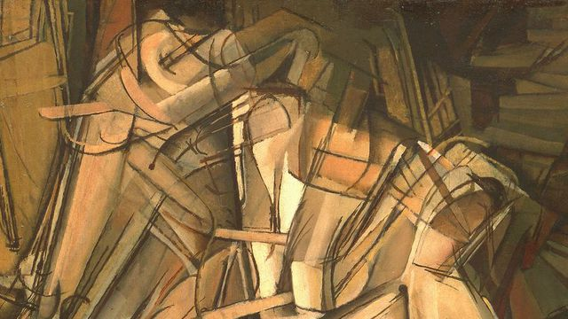
Penser le mouvement : le concept et la métaphore
Vincent Bontems

Slide 2
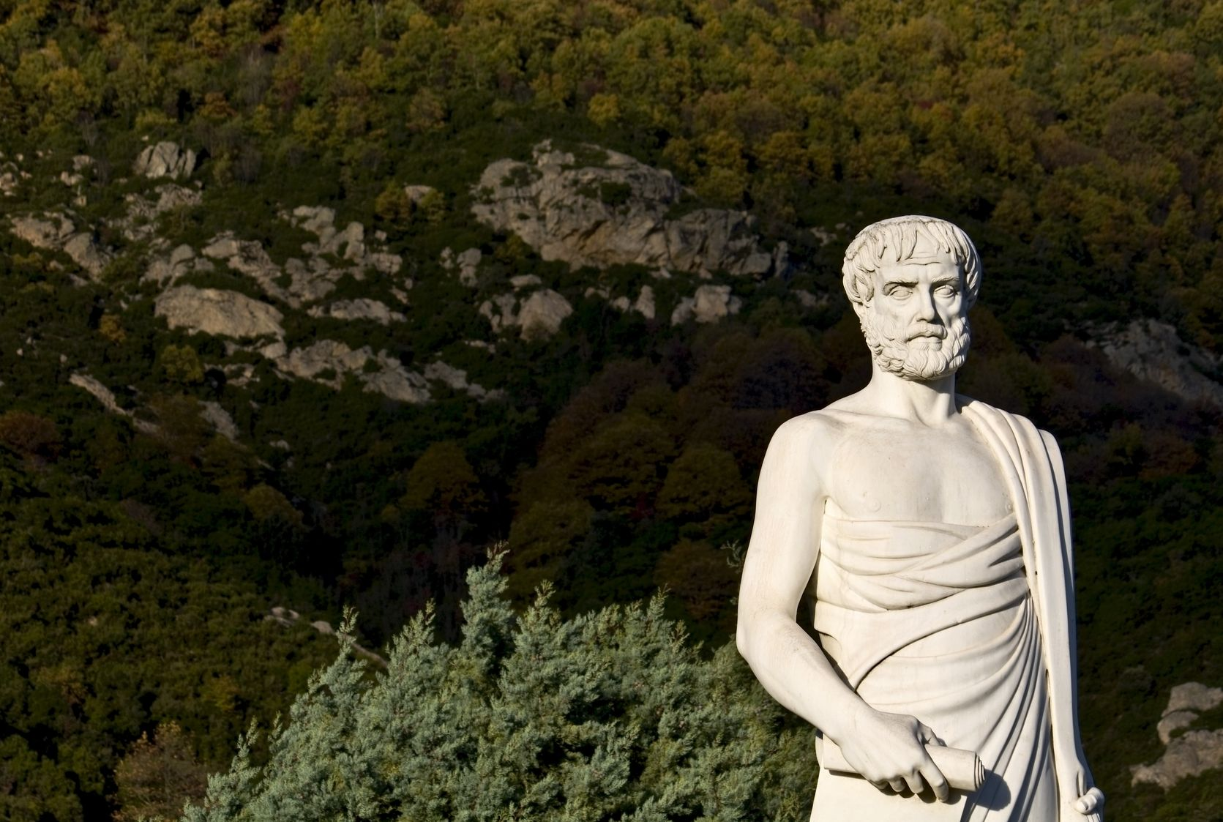
La définition de la Physique d’Aristote
« Le mouvement est l’acte de ce qui est en puissance. »
Pour Aristote, le mouvement désigne tout type de changement et le « mouvement local » désigne le changement de lieu ou déplacement, c’est-à-dire le mouvement au sens actuel.
Le mouvement est l’action d’un moteur faisant passer un être « en puissance » à son être « en acte », il est donc défini paradoxalement comme l’acte de ce qui est en puissance, comme « l’être de ce qui est en train de changer d’être »…
Pour le mouvement local, cela signifie que les corps sont mus par la Nature vers leur lieu naturel : le bas pour les corps graves (terre, eau), le haut pour les légers (air, feu).

Slide 3
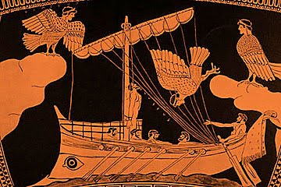
L’antique paradoxe du « repos relatif »
« Ulysse est-il à la fois en mouvement et au repos ? »
L’Odyssée (chant XII)
Ulysse: « Circé nous donne pour premier conseil de fuir des Sirènes étranges l’herbe en fleur et les chansons ; moi seul puis écouter leur voix ; mais liez-moi par des liens douloureux, que je ne puisse pas bouger, debout, sur l’emplanture, attachez-y-moi par des cordes, et si je vous enjoins, vous presse de me détacher, il faudra redoubler l’emprise de mes liens ! »
C’est ainsi que j’enseignais longuement mes compagnons. Cependant sans traîner, la barque robuste arrivait à l’île des Sirènes : un vent sans danger la poussait. »

Slide 4
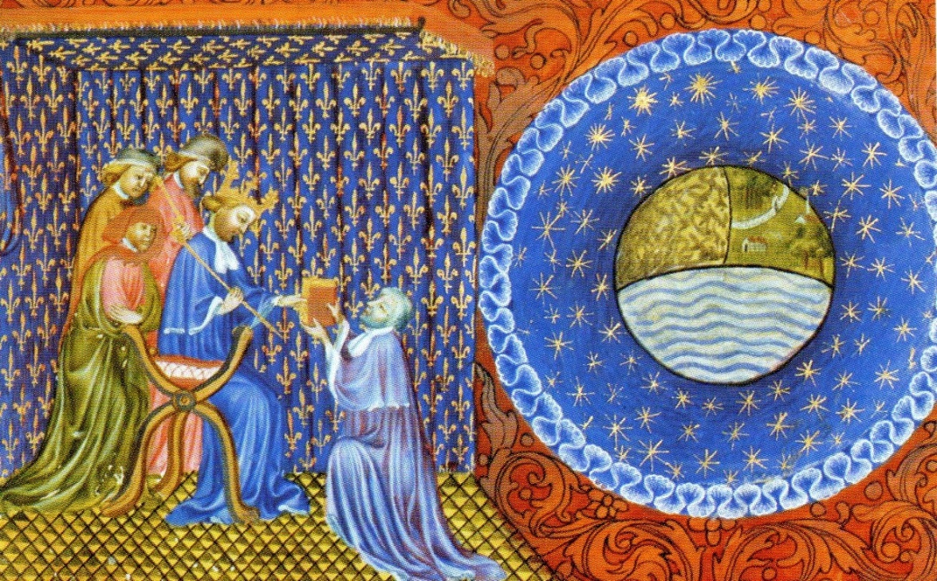
Le problème du référentiel absolu
« Comment peut-on s’assurer que la Terre est immobile ? »
Nicolas Oresme, Le Livre du ciel et du monde (1377) :
Le mouvement apparent de la voûte céleste durant la nuit ne prouve pas que les étoiles soient en mouvement et la Terre au repos, car il se pourrait que la Terre tourne sur elle-même et que le mouvement observé soit causé par la rotation terrestre plutôt que par leur déplacement, « et nous semblerait continuellement que la partie où nous sommes reposât et que l’autre fût toujours mue, aussi comme il semble à un homme qui est en une nef que les arbres dehors sont mus ».
Archimède : si nous ne doutons pas que la Terre est immobile, c’est parce que si elle se mouvait, tournant sur elle-même, nous le sentirions et toute chose envoyée en l’air se trouverait déportée systématiquement vers l’ouest, et les oiseaux ne voleraient pas à la même vitesse dans toutes les directions…

Slide 5
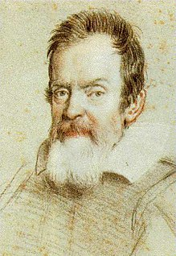
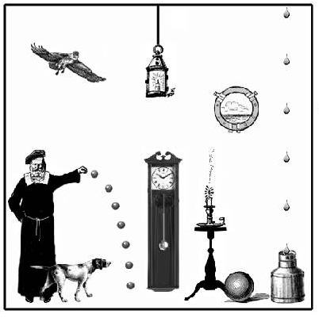
L’énigme de Galilée (1632) :
« Comment savoir si l’on est au repos ? »
« Enfermez-vous avec un ami dans la cabine principale à l'intérieur d'un grand bateau et prenez avec vous des mouches, des papillons, et d'autres petits animaux volants. Prenez une grande cuve d'eau avec un poisson dedans, suspendez une bouteille qui se vide goutte à goutte dans un grand récipient en dessous d'elle. Avec le bateau à l'arrêt, observez soigneusement comment les petits animaux volent à des vitesses égales vers tous les côtés de la cabine. Le poisson nage indifféremment dans toutes les directions, les gouttes tombent dans le récipient en dessous, et si vous lancez quelque chose à votre ami, vous n'avez pas besoin de le lancer plus fort dans une direction que dans une autre, les distances étant égales, et si vous sautez à pieds joints, vous franchissez des distances égales dans toutes les directions. »

Slide 6
La découverte de Galilée :
On ne peut pas distinguer le mouvement inertiel (rectiligne uniforme) de l’immobilité
« Lorsque vous aurez observé toutes ces choses soigneusement (bien qu'il n'y ait aucun doute que lorsque le bateau est à l'arrêt, les choses doivent se passer ainsi), faites avancer le bateau à l'allure qui vous plaira, pour autant que la vitesse soit uniforme et ne fluctue pas de part et d'autre. Vous ne verrez pas le moindre changement dans aucun des effets mentionnés et même aucun d'eux ne vous permettra de dire si le bateau est en mouvement ou à l'arrêt (...) les papillons et les mouches continueront à voler indifféremment dans toutes les directions. Et on ne les verra jamais s'accumuler du côté de la cloison qui fait face à la poupe ; ce qui ne manquerait pas d'arriver s'ils devaient s'épuiser à suivre le navire dans sa course rapide. »

Slide 7
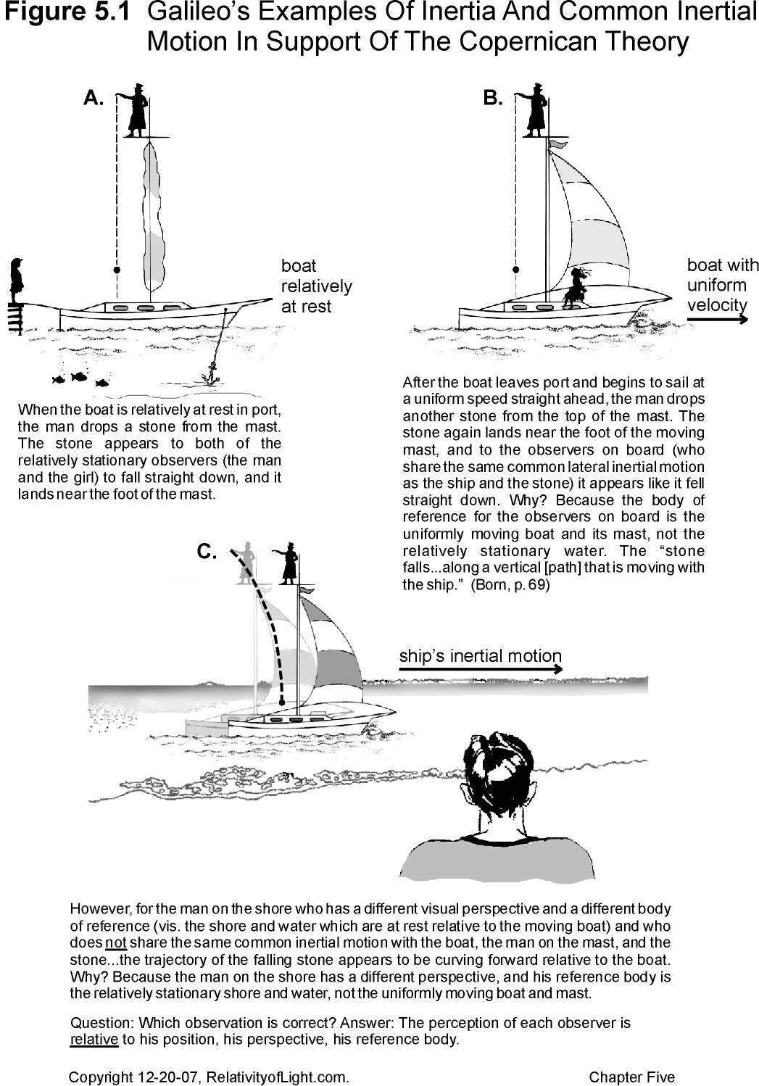
Le principe d’inertie
Toute chose persiste dans le mouvement qu’elle partage tant que nulle force ne s’y oppose.

Slide 8
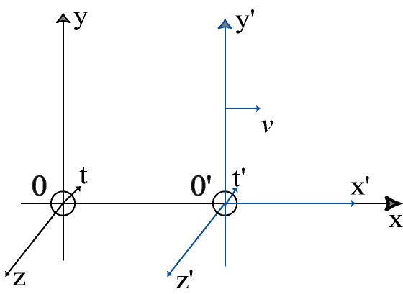
Le principe de relativité
« Le mouvement est comme s’il n’était pas. »
Il n’y a de mouvement que relativement à un référentiel.

Slide 9
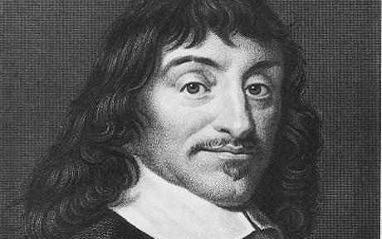
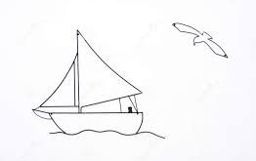
Le mouvement dépendrait-il du sujet ?
(Descartes, Principes de la philosophie)
« Une même chose en même temps change de lieu et n’en change point, de même aussi nous pouvons dire qu’en même temps elle se meut et ne se meut point. Car, par exemple, celui qui est assis à la poupe d’un vaisseau quand il ne prend garde qu’au rivage duquel il est parti, et le considère comme immobile ; et ne croit pas se mouvoir quand il ne prend garde qu’au vaisseau sur lequel il est, parce qu’il ne change point de situation au regard de ses parties. »
« Le mouvement, selon qu’on le prend d’ordinaire, n’est autre chose que l’action par laquelle un corps passe d’un lieu en un autre. (…) Mais, si au lieu de nous arrêter à ce qui n’a point d’autre fondement que l’usage ordinaire, nous désirons savoir ce que c’est que le mouvement selon la vérité, nous dirons, afin de lui attribuer une nature qui soit déterminée, qu’il est le transport d’une partie de la matière ou d’un corps du voisinage de ceux qui le touchent immédiatement, et que nous considérons comme en repos, dans le voisinage de quelques autres. »

Slide 10
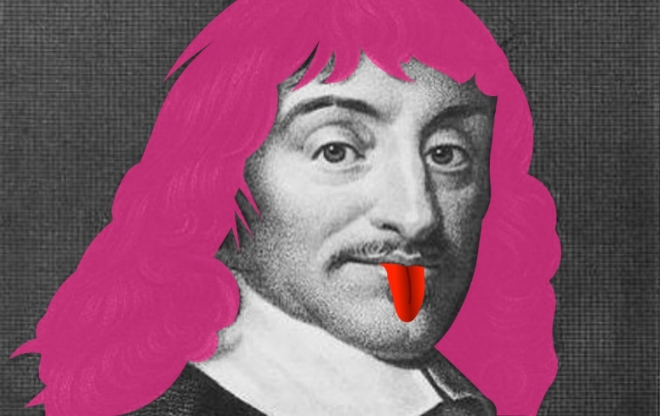
Le concept s’éloigne du sens commun
(Le mouvement sans effort !)
« Nous nous trompons ordinairement, en ce que nous pensons qu’il faut plus d’action pour le mouvement que pour le repos, nous remarquerons ici que nous sommes tombés en cette erreur dès le commencement de notre vie, parce que nous remuons ordinairement notre corps selon notre volonté, dont nous avons une connaissance intérieur, et qu’il est en repos en cela seul qu’il est attaché à la Terre par sa pesanteur, dont nous ne sentons point la force. Et comme cette pesanteur, et plusieurs autres causes que nous n’avons pas coutume d’apercevoir, résistent au mouvement de nos membres, et font que nous nous lassons, il nous a semblé qu’il fallait une force plus grande pour produire un mouvement que pour l’arrêter, à cause que nous avons pris l’action pour l’effort qu’il faut que nous fassions afin de mouvoir nos membres et les autres corps par leur entremise. »

Slide 11
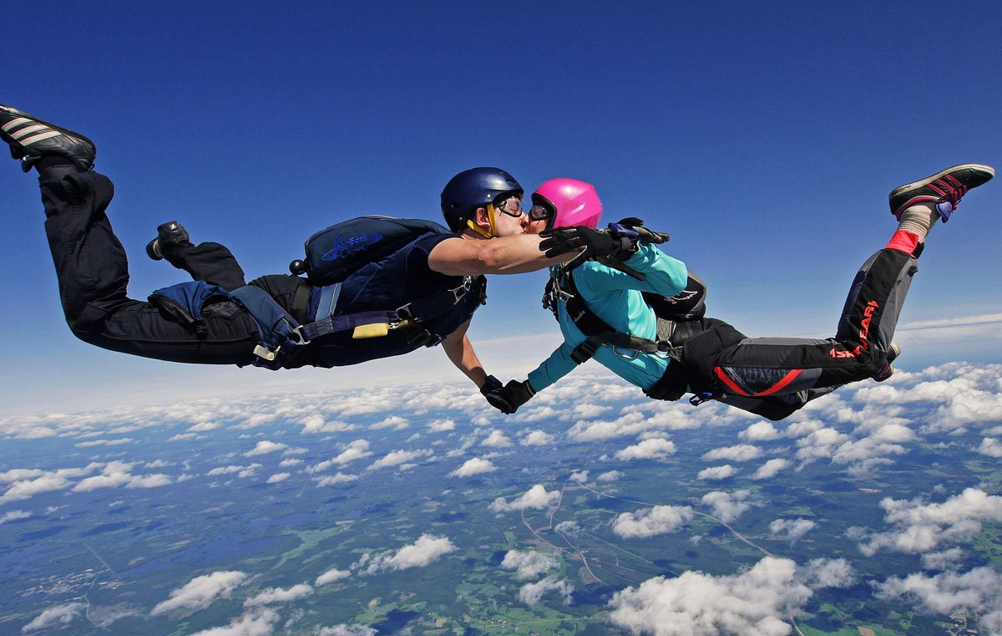
Une nouvelle définition très contrintuitive
Le mouvement inertiel est identique au repos. L’état de mouvement persiste sans action d’un moteur. Le mouvement dépend du référentiel considéré.

Slide 12
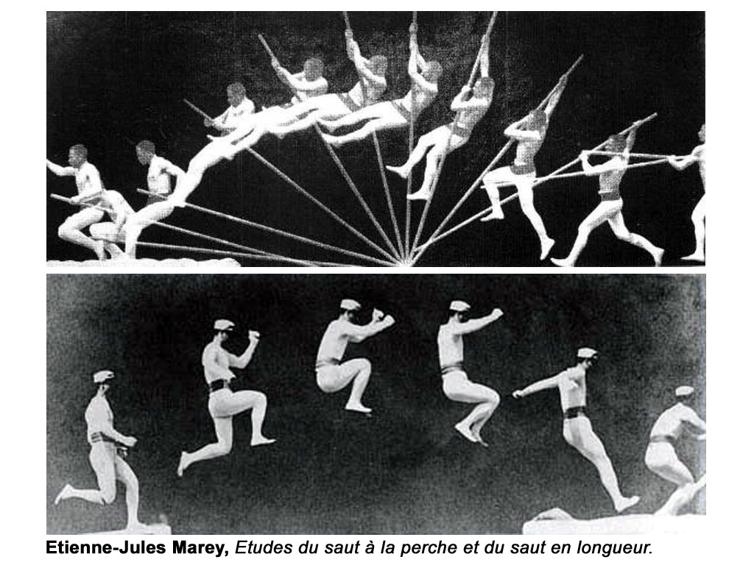
Le mouvement ou les mouvements ?
Sens littéral : un mouvement = un déplacement, un changement de lieu.
Sens commun : « en mouvement » s’oppose à « au repos », immobile.
Sens figuré : les « mouvements » du cœur, de l’âme, i. e. les émotions.
Sens figuré et substantialisé : les « mouvements » sociaux, politiques ou artistiques.
Sens dérivé (par analogie avec le sens littéral) : mouvements financiers.
Sens scientifique : état d’un mobile relativement à un référentiel donné.

Slide 13
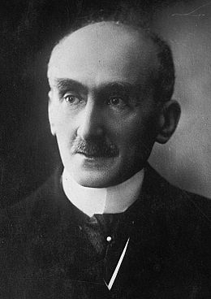

Peut-on encore penser « le » mouvement ?
(Faut-il en revenir à l’intuition ?)
« L’intelligence scientifique se demande donc ce qui devra avoir été fait pour qu’un certain résultat désiré soit atteint, ou plus généralement quelles conditions il faut se donner pour qu’un certain phénomène se produise. Elle va d’un arrangement des choses à un réarrangement, d’une simultanéité à une simultanéité. Nécessairement elle néglige ce qui se passe dans l’intervalle ; ou, si elle s’en occupe, c’est pour y considérer d’autres arrangements, des simultanéités encore. Avec des méthodes destinées à saisir le tout fait, elle ne saurait, en général, entrer dans ce qui se fait, suivre le mouvant, adopter le devenir qui est la vie des choses. »
H. Bergson, La Pensée et le Mouvant (1938)

Slide 14
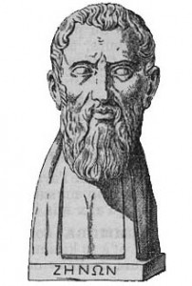
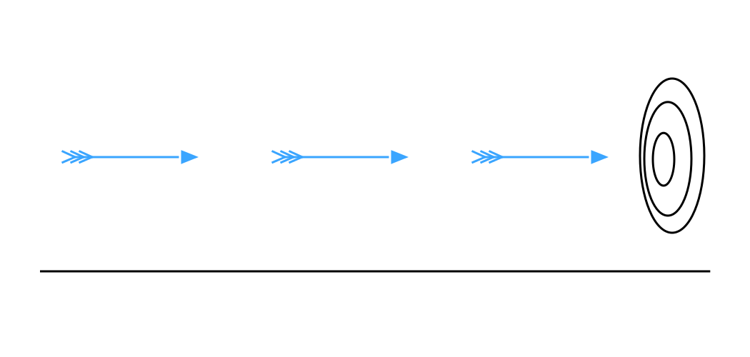
Le mouvement est-il possible/pensable ?
Le troisième paradoxe de Zénon d’Élée : une flèche ne peut atteindre sa cible.
Le temps se décompose en instants et à chaque instant une chose est en un lieu. Si, à chaque instant, la flèche se trouve en un certain lieu, elle ne peut être en train de changer de lieu, et c’est donc qu’elle est immobile, et si elle est au repos, elle ne saurait avoir bougé à l’instant suivant. Par conséquent la flèche demeure au repos sans atteindre sa cible. Si elle est en mouvement, c’est qu’elle change de lieu entre « le début » et « la fin » de l’instant, ce qui signifie que cet instant a, en fait, une certaine durée qu’on peut diviser en plus petits instants (retour au point de départ).

Slide 15
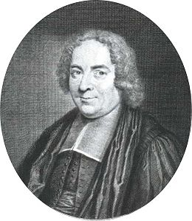
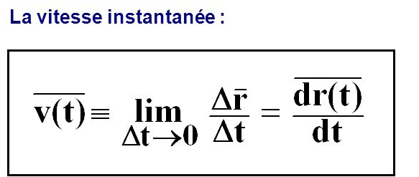
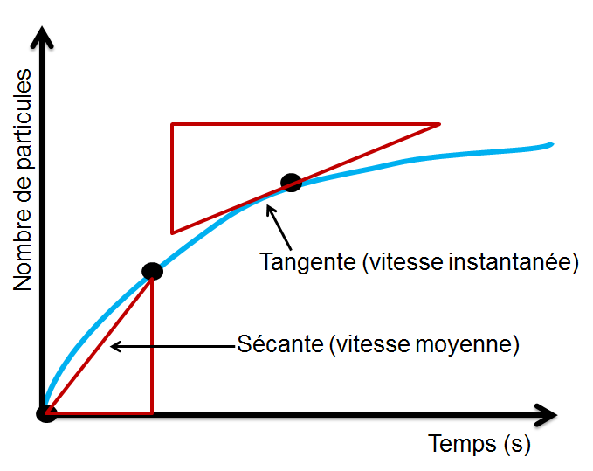
La « vitesse en chaque instant »
Pierre Varignon (1654-1722)
Le 5 juillet 1698, Pierre Varignon présente à l’Académie des sciences une application du calcul différentiel (inventé par Leibniz) à la mesure du mouvement : il définit la vitesse non plus comme vitesse moyenne, c’est-à-dire sur un intervalle de temps mesurable, mais sur une durée infinitésimale (tendant vers zéro), c’est-à-dire comme la « vitesse à chaque instant » ; il résout le paradoxe de la flèche ainsi puisque la vitesse étant définie sur une durée aussi courte que l’on voudra, la flèche demeure en mouvement même soumise aux hypothèses de Zénon.
Distance parcourue (m)

Slide 16
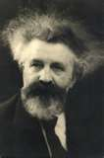
La vitesse est un concept, le mouvant est une image
Bergson rêve le mouvement plus qu’il ne le pense
« Les images que nous proposerons conduiraient à soutenir l’intuition bergsonienne – qui ne s’offre souvent que comme un mode de connaissance élargie – par les expériences positives de la volonté et de l’imagination (…) Alors tout est immédiatement clair : c’est la poussée du psychisme qui a la continuité de la durée (…) Pour expliquer la valeur dynamique de la durée qui doit solidariser le passé et l’avenir, il n’est pas, dans le bergsonisme, d’images dynamiques plus fréquentes que la poussée et l’aspiration (…) Ainsi, le problème essentiel qui se pose à une méditation qui doit nous donner les images de la durée vivante, c’est, d’après nous, de constituer l’être à la fois comme mu et mouvant, comme mobile et moteur, comme poussée et aspiration »
G. Bachelard, L’Eau et les Rêves (1942)
« Les axes de la poésie et de la science sont d’abord inverse. »
G. Bachelard, La Psychanalyse du feu (1938)

Slide 17
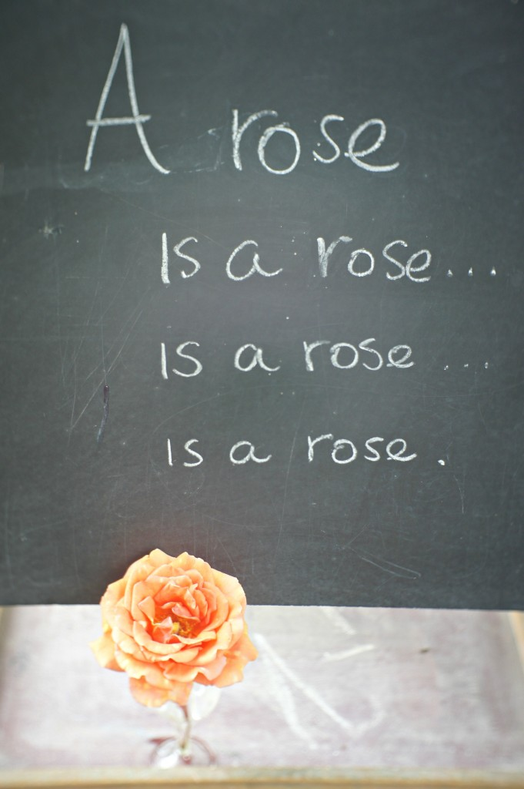
Le mouvement n’est-il qu’une métaphore ?
(Il est « la » métaphore !)
Le terme « métaphore » désigne une figure de rhétorique par laquelle un mot reçoit un sens différent du sens littéral qu’il possède dans l’usage courant : il prend un sens métaphorique.
« Métaphore » vient du grec « metaphora » qui signifie « transposition », « phora » voulant dire « déplacement »...
Aristote, La Poétique : « La métaphore est le transport à une chose d’un nom qui en désigne une autre. »
Si le mouvement est une métaphore, alors la métaphore est une métaphore d’une métaphore…

Slide 18
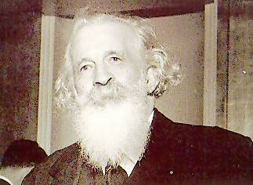
Du bon usage de la métaphore
La métaphore du mouvement permet de rectifier l’intuition de la chose
« Dans le monde inconnu qu’est l’atome, y aurait-il donc une sorte de fusion entre l’acte et l’être, entre l’onde et le corpuscule ? Faut-il parler d’aspect complémentaires, ou de réalités complémentaires ? Ne s’agit-il pas d’une coopération plus profonde de l’objet et du mouvement, d’une énergie complexe ou convergent ce qui est et ce qui devient ? »
G. Bachelard, « Noumène et microphysique » (1932)
« On ne peut détacher le photon de son rayon comme aimerait sans doute à le faire un chosiste habitué à manier les objets sans cesse disponibles. Le photon est de toute évidence un type de chose-mouvement. »
« Par son développement énergétique, l’atome est devenir autant qu’être, il est mouvement autant que chose. »
G. Bachelard, Le Nouvel esprit scientifique (1934)
« Un tel dynamisme répond par le mouvement, par l’explosion, aux partisans du langage stabilisé. »
G. Bachelard, La Psychanalyse du feu (1938)

Slide 19
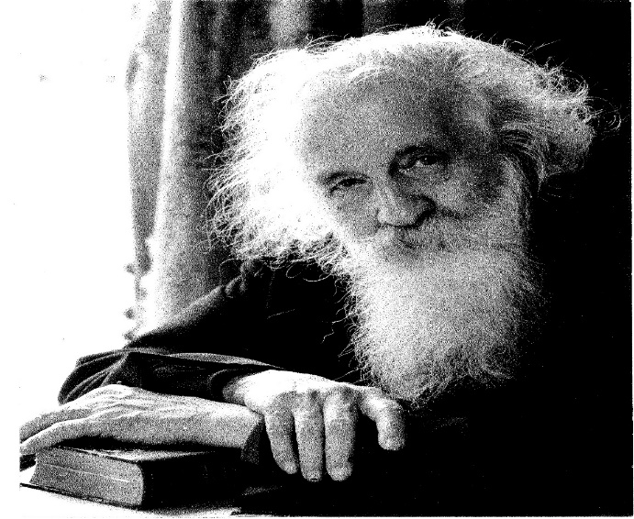
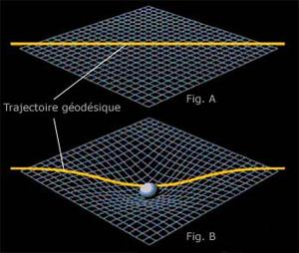
Du bon usage de l’analogie
Le concept de mouvement permet de penser la dynamique de nos rêves
« Puissance imaginaire et plasma d’images viennent, dans une telle contemplation, échanger leurs valeurs. Nous retrouvons ici une nouvelle application de ce que nous appelions, dans un chapitre précédent, l’imagination généralisée pour caractériser des images où l’imaginé et l’imaginant sont aussi indissolublement reliés que la réalité géométrique et la pensée géométrique dans la relativité généralisée. »
G. Bachelard, L’Air et les Songes (1943).

Slide 20
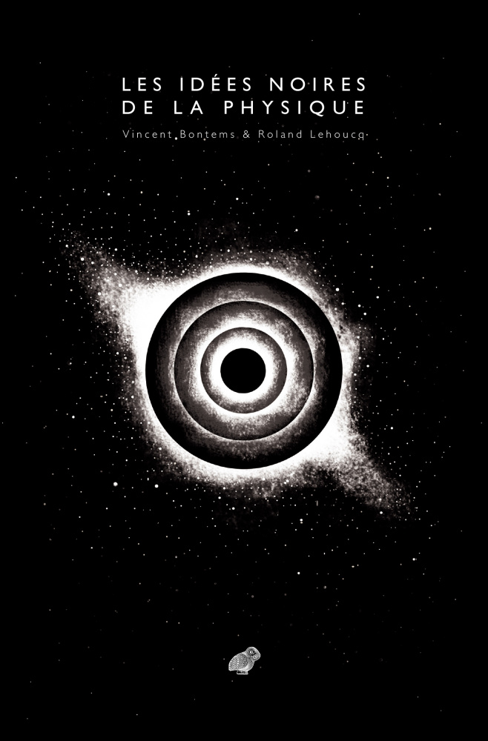
Mettre en mouvement l’esprit par un va-et-vient entre le concept et la métaphore au sujet du « ciel noir », du « corps noir », du « trou noir », de la « matière noire » et de « l’énergie noire ».
Les Idées noires de la physique
Vincent Bontems (philosophe)
& Roland Lehoucq (astrophysicien)

